Slide 1
Линейное программирование Анализ чувствительности

Slide 2
Анализ чувствительности оптимального
решения одноиндексных задач ЛП
Неизбежное колебание значений таких экономических параметров, как цены на продукцию и сырье, запасы сырья, спрос на рынке и т.д. может привести к неоптимальности или непригодности прежнего режима работы. Для учета подобных ситуаций проводится АНАЛИЗ ЧУВСТВИТЕЛЬНОСТИ.
Для решения задач анализа чувствительности ограничения линейной модели классифицируются следующим образом. СВЯЗЫВАЮЩИЕ ограничения проходят через оптимальную точку. НЕСВЯЗЫВАЮЩИЕ ограничения не проходят через оптимальную точку. Аналогично ресурс, представляемый связывающим ограничением, называют ДЕФИЦИТНЫМ, а ресурс, представляемый несвязывающим ограничением – НЕДЕФИЦИТНЫМ. Ограничение называют ИЗБЫТОЧНЫМ в том случае, если его исключение не влияет на ОДР и, следовательно, на оптимальное решение.

Slide 3
Анализ чувствительности оптимального
решения одноиндексных задач ЛП
Выделяют следующие три задачи анализа на чувствительность.
1. Анализ сокращения или увеличения ресурсов:
• на сколько можно увеличить (ограничения типа ≤) запас дефицитного ресурса для улучшения оптимального значения ЦФ?
• на сколько можно уменьшить (ограничения типа ≤) запас недефицитного ресурса при сохранении оптимального значения ЦФ?
2. Увеличение (ограничения типа ≤) запаса какого из ресурсов наиболее выгодно?
3. Анализ изменения коэффициентов ЦФ: каков диапазон изменения коэффициентов ЦФ, при котором не меняется оптимальное решение?

Slide 4
Первая задача анализа
чувствительности
Правило № 1
Чтобы графически определить максимальное увеличение запаса дефицитного ресурса, вызывающее улучшение оптимального решения, НЕОБХОДИМО передвигать соответствующую прямую в направлении улучшения ЦФ до тех пор, пока это ограничение не станет избыточным.
Правило № 2
Чтобы численно определить максимальную величину запаса дефицитного ресурса, вызывающую улучшение оптимального решения, необходимо:
1) определить координаты точки (x1;x2), в которой соответствующее ограничение становится избыточным;
2) подставить координаты (x1;x2) в левую часть соответствующего ограничения.

Slide 5
Первая задача анализа
чувствительности
Правило № 3
Чтобы определить максимальное уменьшение запаса недефицитного ресурса, не меняющее оптимальное решение, необходимо передвигать соответствующую прямую до пересечения с оптимальной точкой.
Правило № 4
Чтобы численно определить минимальную величину запаса недефицитного ресурса, не меняющую оптимальное решение, необходимо подставить координаты оптимальной точки в левую часть соответствующего ограничения.

Slide 6
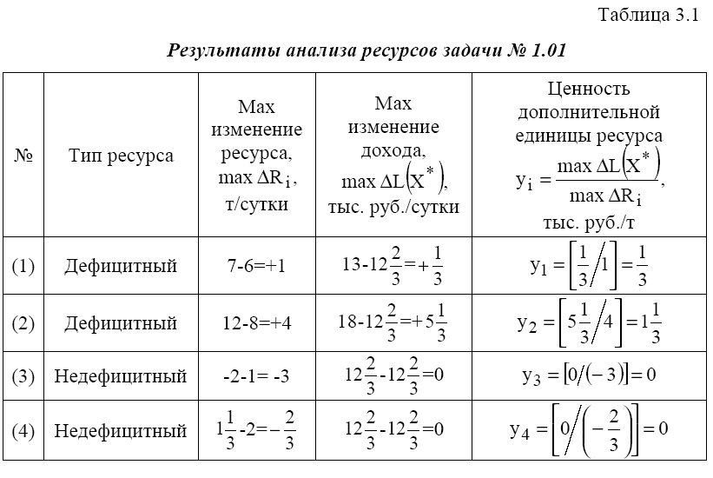
Вторая задача анализа
чувствительности
Результаты решения первой задачи анализа оптимального решения на чувствительность представляются в виде таблицы.

Slide 7
Вторая задача анализа
чувствительности
Анализ представленной таблицы показывает, что к улучшению оптимального решения, т.е. к увеличению суточного дохода приводит увеличение дефицитных ресурсов. Для определения выгодности увеличения этих ресурсов используют понятие ценности дополнительной единицы i-го ресурса yi
где max ∆L(X*) – максимальное приращение оптимального значения ЦФ; max ∆Ri– максимально допустимый прирост объема i-го ресурса.

Slide 8
Третья задача анализа
чувствительности
ГРАФИЧЕСКИЙ АНАЛИЗ ДОПУСТИМОГО ДИАПАЗОНА ИЗМЕНЕНИЯ ЦЕН
Изменение цен на продукцию, т.е. изменение коэффициентов ЦФ, представляется на графике вращением целевой прямой вокруг оптимальной точки. Так, при увеличении коэффициента ЦФ C1 или уменьшении С2 целевая прямая вращается по часовой стрелке. При уменьшении С1 или же увеличении С2 целевая прямая вращается против часовой стрелки. При таких поворотах точка оптимальной до тех пор, пока наклон целевой прямой не выйдет за пределы, определяемые наклонами прямых ограничений.

Slide 9
Третья задача анализа
чувствительности
АНАЛИТИЧЕСКИЙ ПОИСК ДОПУСТИМОГО ДИАПАЗОНА ИЗМЕНЕНИЯ ЦЕН
Совпадение в процессе вращения целевой прямой с прямой ограничения означает, что углы их наклона относительно горизонтальной оси сравнялись, а значит, стали равны тангенсы углов наклона этих прямых.
Правило 5
Чтобы определить границы допустимого диапазона изменения коэффициента ЦФ, например min С1 и max С1, необходимо приравнять тангенс угла наклона целевой прямой ЦФ tgα поочередно к тангенсам углов наклона прямых связывающих ограничений

Slide 10
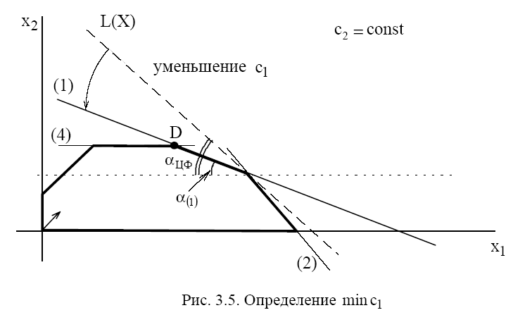
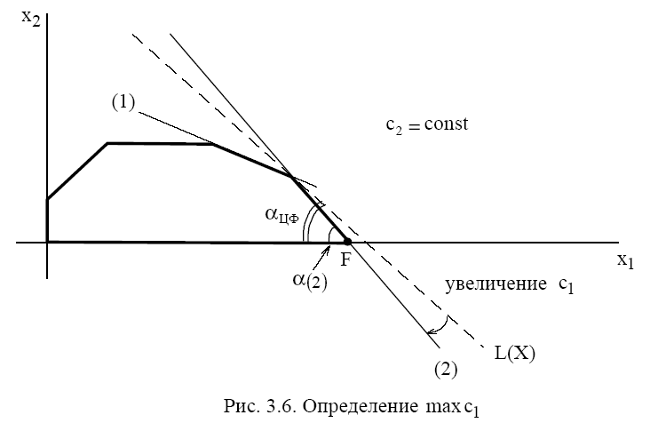
Третья задача анализа
чувствительности
Определение min C1
Определение max C1

Slide 11
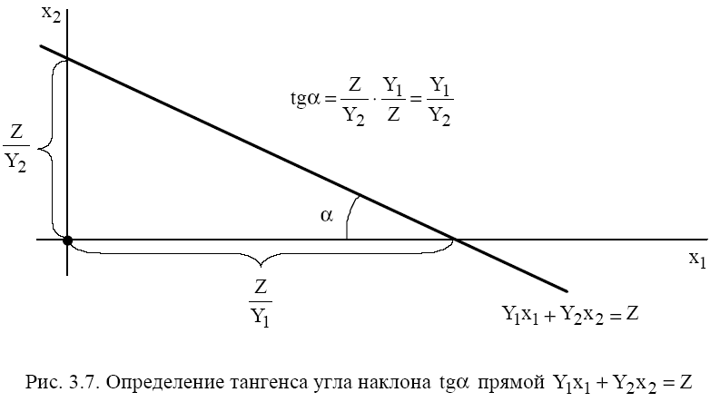
Третья задача анализа
чувствительности
Определение тангенса угла наклона tgα прямой Y₁x₁+ Y₂x₂=Z

Slide 12
Спасибо за внимание

